Slide 1

בס"ד
מסמך סיכום הבדיקות - STR
אפליקציית רמי לוי

Slide 2

בס"ד
תיאור האפליקציה
אפליקציית רמי לוי משמשת כאפליקציית סחר אלקטרונית לרכישת מוצרים ע"י גולשים באפליקציה.
האפליקציה מאפשרת למשתמשים להירשם אליה
ולהתחבר לאזור האישי.
לרכוש מוצרי מזון, כלי בית, קוסמטיקה וכו'.
לחפש מוצרים עפ"י קטגוריות.
לצפות בהיסטורית הרכישה באפליקציה.
לייצר רשימות של מוצרים מועדפים.
ליצור כרטיס מועדון להטבות.
אפשרויות ביטוח שונות.
משלוחים לכל חלקי הארץ.

Slide 3
בס"ד
תיאור תהליך הבדיקות:
נושא | תאריך התחלה | תאריך סיום
כתיבת דרישות+ מסמכי אפיון | 8.5.23 | 15.5.23
כתיבת עץ מערכת+ מסמך תרחישי בדיקה.stp | 18.5.23 | 22.5.23
Std+הרצה של הבדיקות | 25.5.23 | 5.6.23
כתיבת דו"ח מסכם – STR ודיווח של תקלות | 29.5.23 | 8.6.23
הצגת הפרויקט | 12.6.23 | 12.6.23

Slide 4
בס"ד
הצוות שעבד על בדיקת האתר:
אחראים על בדיקות תהליכי הרשמה והתחברות. | שיקו ונופר
אחראים על תהליך קנייה מהירה | יעקב ואברהם
ראש צוות ואחראי על תהליך חיפוש מוצר ותפריט. | שי
אחראית על תהליך הסל שלי | וואסים ועדיאל

Slide 5
בס"ד
תכנון מול ביצוע:
ביצוע | תכנון | סוג הבדיקה
בוצע | לבדוק את החוויה הכוללת עם המערכת: מאורגנת נוחה לשימוש קלה לניווט ניתן לפתור תהליכים עסקיים במהרה | בדיקת UX +שימושיות
בוצע | לבדוק כיצד המערכת מתאימה את עצמה בסביבות עבודה שונות: חומרה-,גלקסי ,איפון, מערכת הפעלה אנדרואיד,ios | בדיקת תאימות
בוצע | לבדוק את התממשקות עם אתרים שונים | בדיקת ממשקים
בוצע | גיבוי מערכת המידע –ביצוע שיחזור מתוך הגיבויים והשוואת מאגרי המקור עם המאגרים המשוחזרים | גיבוי ושיחזור
בוצע | נוודא באיזה מהירות המערכת חוזרת לעצמה לאחר נפילת רשת הפסקת חשמל או שיחת טלפון ובאיזה מצב | התאוששות מנפילות
ביצוע | תכנון | סוג הבדיקה
בוצע | לבדוק את חוקיות השדות לוודא שהממשק הגרפי תקין לוודא את תפקודם של השדות והפקדים | בדיקות GUI
בוצע | לבדוק את פעילות המערכת מול מסד הנתונים | בדיקת CRUD
בוצע | לוודא שהתהליכים העסקיים במערכת תקינים: הרשמה והתחברות תהליך רכישה | בדיקתE2E

Slide 6
בס"ד
בעיות במהלך הביצועים:
במהלך בדיקת אפליקציית רמי לוי אונליין הבנו שהאפליקציה לא מחזיקה בבודקים כך שהאפליקציה הקיימת הייתה נתונה למספר רב של כשלים ובאגים ולכן היה פערים בין האפיון לבין הבדיקות שהיינו צריכים לפתור אותם.
במהלך ביצוע הפרויקט היינו בחוסר של כוח אדם ממספר סיבות רפואיות וכד' ולכן נאלצנו לחלק מחדש את הבדיקות במספר מועט של אנשים.
במהלך ביצוע הפרויקט הוחלפו לנו מספר מרצים מה שגרם לכך שהתסריטים שכתבנו השתנו מעת לעת בין מרצה למרצה.
במהלך ביצוע הפרויקט מכיוון שביצענו את הבדיקות ואת התסריטים במחשב נתקלנו בבעיה של הצגת האפליקציה במחשב לצורך בדיקות צילום מסך וכו'. הבעיה טופלה ע"י יעקב ושי גוזלן שמצאו פתרון של שיקוף המסך במחשב.
במהלך הרצת הבדיקות האפליקציה עודכנה ואייקונים שהיו נמצאים במהלך כתיבת האפיון הוסרו. (אייקון צור קשר)

Slide 7
בס"ד
תיאור סביבת הבדיקות:
האפליקציה נבדקה ע"י 5 מכשירים שונים:
מערכת הפעלה אנדרואיד
סמסונג גלקסי S21+ גרסה: 13.5.02.8
סמסונג גלקסי S9+ גרסה: 4.9.118-21637096
סמסונג גלקסי S10 גרסה: 4.14.113-25257816
סמסונג גלקסי A73 גרסה: 5.4.147
שיאומי גרסת אנדרואיד RP1A200720.011 11
מערכת הפעלה IOS
אפל איפון 14 גרסה: IOS 16.4.1

Slide 8
תהליך העבודה:
בס"ד
תהליך הבדיקות החל בכתיבת מסמכי הדרישות של האפליקציה.
משם עברנו לכתיבת מסמך stp , וכתיבת נושאי הבדיקות.
לאחר מכן כתבנו את תסריטי הבדיקות (std) והתחלנו בהרצת הבדיקות.
במהלך הבדיקות התגלו תקלות באפליקציה, לכל תקלה שאותרה נפתחה תקלה בגירה.
לאחר דיווח על תקלות וניתוח התוצאות מהן עוסקו מסקנות לגבי תפקוד האפליקציה.

Slide 9
בס"ד
הערכת איכות האפליקציה:
חיוביות | שליליות
האפליקציה חולשת על תחומים רבים: מזון, טיפוח, יופי, אחזקת הבית ובע"ח, ביטוחים, משלוחים, תקשורת, מועדון לקוחות פארם ותינוקות,חד פעמי מתכלה וכו'. | להערכתנו האפליקציה דרושה לטיפול שוטף, במטרה שיהיה למשתמש חווית קניה ושימוש נוחה ויעילה ,
האפליקצייה מאפשרת תהליכים יעילים ומקלים מאוד על המשתמש: קנייה מהירה, יצירת רשימות קניות ושמירתן לעתיד. | האפליקציה דרושה למערכת אבטחת נתונים ומידע ,ע"מ להבטיח את פרטיו האישים של המשתמש באפליקציה. (סיסמא פשוטה, כתובת לא חוקית, שם משתמש לא תקין)
האפליקציה נותנת אפשרות פתיחת ארנק אישי של רמי לוי, הכולל בתוכו הטבות והנחות מגוונות.
:

Slide 10

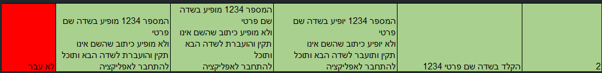
תקלות שנמצאו:
בס"ד
תקלה 1
במהלך הליך ההרשמה נתקלנו בבעיה של אפשרות ליצור שם משתמש לא תקין. לדוגמא תווים או מספרים ואם נרשם ע"י מספרים המערכת תזהה אותי כרשום. אבל אם אני ארשם ע"י תווים המערכת תרשום אותי אך לא תזהה אותי

Slide 11
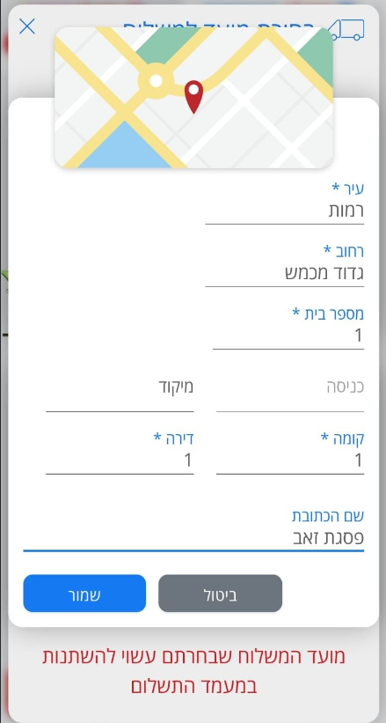
תקלה 2
במהלך ביצוע רכישה באפליקציית רמי לוי און ליין-נתקלנו בפערים במהלך מילוי פרטי כתובת המשתמש, כאשר המשתמש הציג שם עיר (ירושלים רמות) וציין שם רחוב (גדוד מכמש) האפליקציה אפשרה להמשיך בתהליך הרכישה אפי' שרחוב זה לא נמצא כלל בעיר רמות שבירושלים.

Slide 12
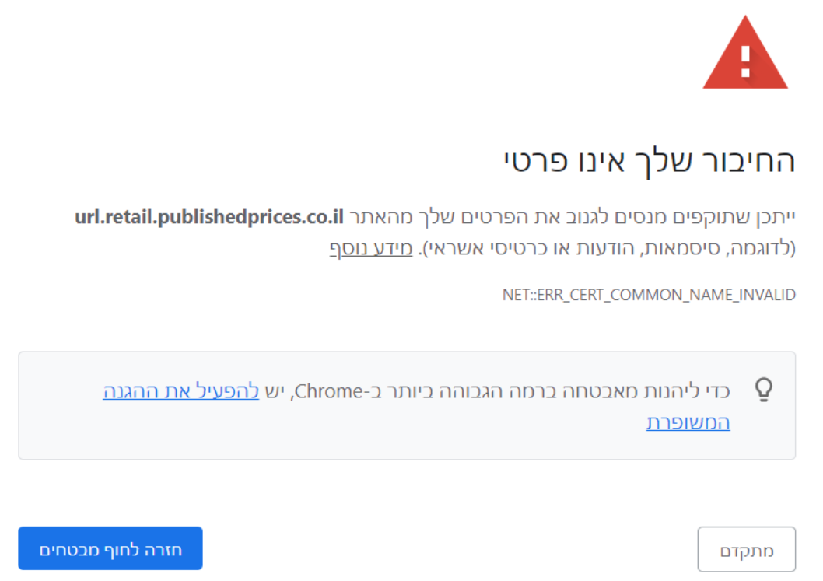
תקלה 3
במהלך ביצוע בדיקות GUI על עמוד הבית נמצאה כתובת אתר שאינה תקינה

Slide 13
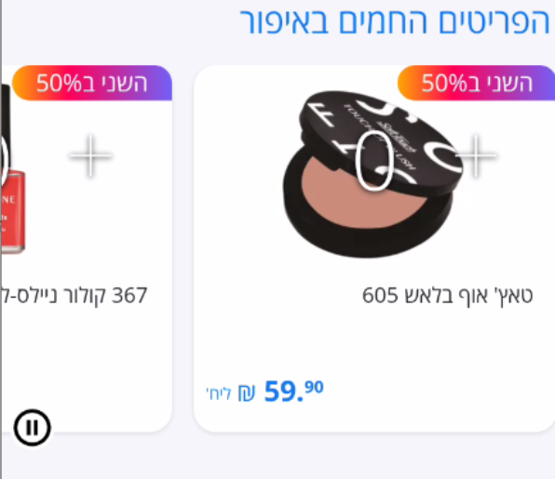
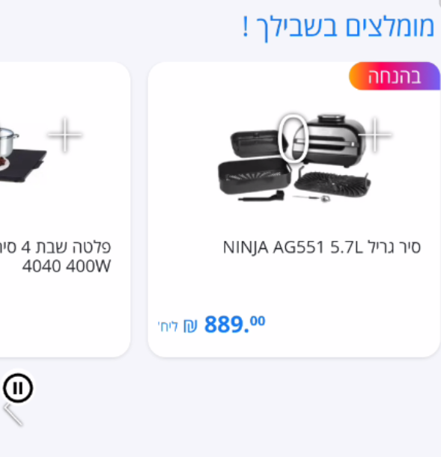
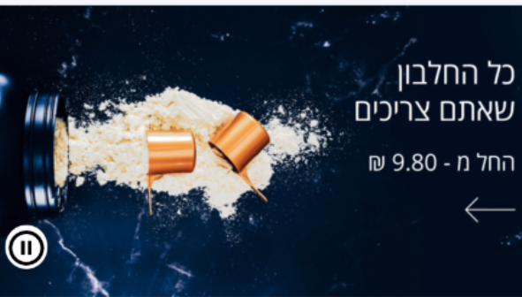
תקלה 4
במהלך ביצוע בדיקות GUI על עמוד הבית התגלו אייקונים שאינם נמצאים במקום ולא שימושים.

Slide 14
בס"ד
נתוני הבדיקות:

Slide 15
התפלגות לפי רמות בדיקה:
בס"ד

Slide 16
בס"ד
נתוני תקלה:
4 | מספר התקלות שדווחו
0 | מספר תקלות שתוקנו
4 | מספר תקלות בהמתנה

Slide 17
בס"ד
מסקנות והמלצות:
במהלך הרצת הבדיקות באפליקציית רמי לוי און ליין נתקלנו בתקלות שונות, המלצתינו היא:
לאבטח את סיסמת המשתמש באפליקציה בסיסמא מאובטחת יותר, בעלת תווים מאתגרים.
בנוסף בעת ההרשמה לאפליקציה נוכחנו ששם המשתמש אינו בעל תחביר התואם את האפיון, ולכן בהמלצתנו יש לשים דגש על עניין זה ע"מ שלא יהיו טעיות בעת תהליכי הרכישה, עד הגעת המוצרים לבית הלקוח.
האפליקציה מובנת נוחה לשימוש מסודרת ומחולקת לקטגוריות בצורה ברורה,
וניתן לבצע תהליכים עסקיים במהרה.
האפליקציה נותנת אפשרויות יצירת קשר און ליין עם נציגים מטעמה.
האפליקציה אינה עמוסה בפרסומות מה שמקנה שימוש נוח וחווית קניה מהנה.

Slide 18
לסיום
תודה רבה לכולם על ההקשבה ☺

